Slide 1
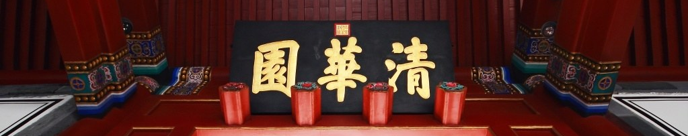

北京市第三届大学生
工程训练综合能力竞赛
基础工业训练中心
Fundamental Industry Training Center

Slide 2
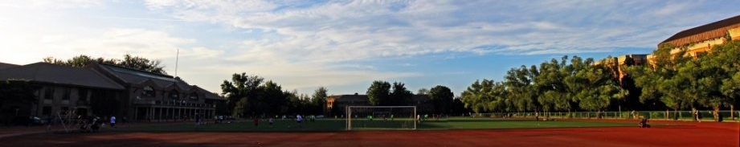
热烈欢迎
各校师生参赛代表队
基础工业训练中心
Fundamental Industry Training Center

Slide 3
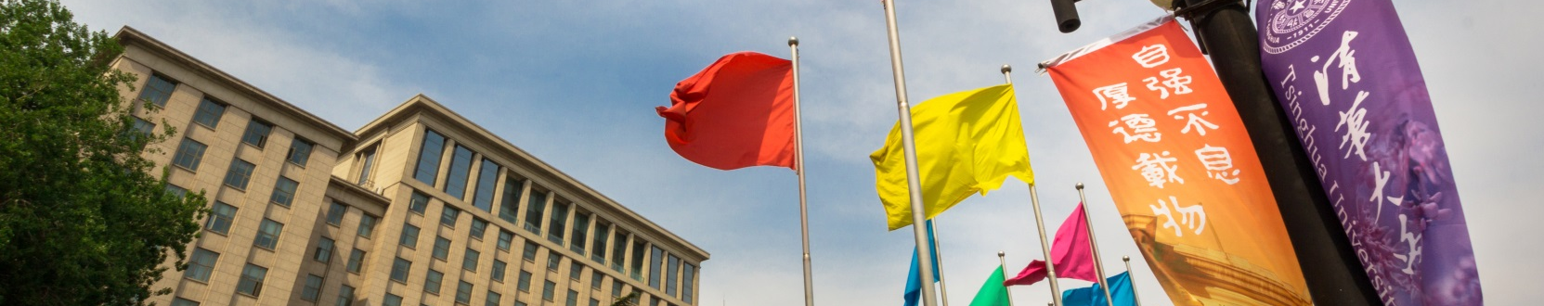
北京市第三届大学生
工程训练综合能力竞赛
基础工业训练中心
Fundamental Industry Training Center

Slide 4
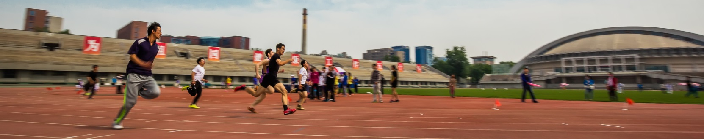
热烈欢迎
各校师生参赛代表队
基础工业训练中心
Fundamental Industry Training Center

